Slide 1
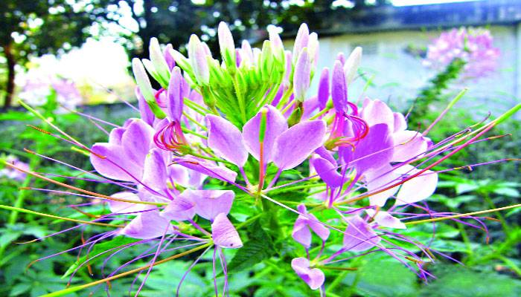
শুভেচ্ছা সবাইকে

Slide 2
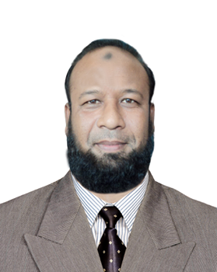
পরিচিতি
উপস্থাপনায়
পাঠ পরিচিতি
মোঃ জালাল উদ্দিন
খড়মপুর সরকারি প্রাথমিক বিদ্যালয়
উপজেলাঃ গাংনী
জেলাঃ মেহেরপুর
মোবাইলঃ ০১৭১৪৯০৭৫২৫
ইমেইলঃ zalalgps@gmail.com
শ্রেণিঃ ৫ম
বিষয়ঃ প্রাথমিক বিজ্ঞান
পাঠ শিরোনামঃপরিবেশ দূষন
পাঠ্যাংশঃ বায়ু ও পানি দুষণ

Slide 3
শিখনফল
## বায়ু দূষণে ক্ষতিকর প্রভাব বর্ননা করতে পারবে।
## কিভাবে বায়ু ওপানি দূষিত হয় তা বর্ননা করতে পারবে

Slide 4
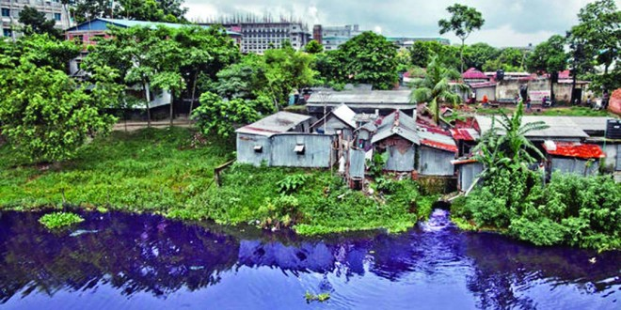

Slide 5
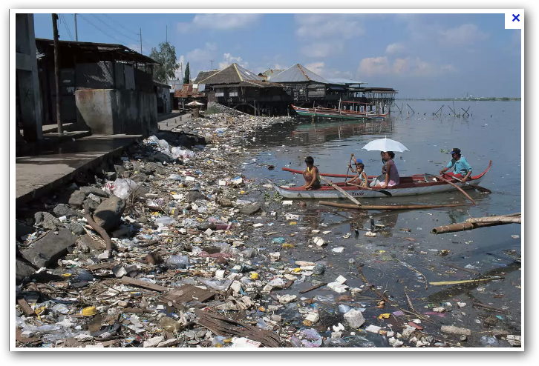
আমাদের আজকের পাঠ
বায়ু ও পানিদূষন

Slide 6
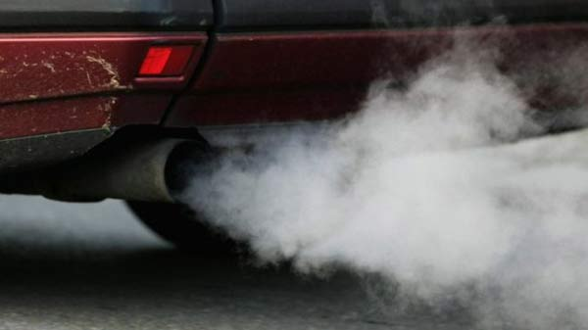
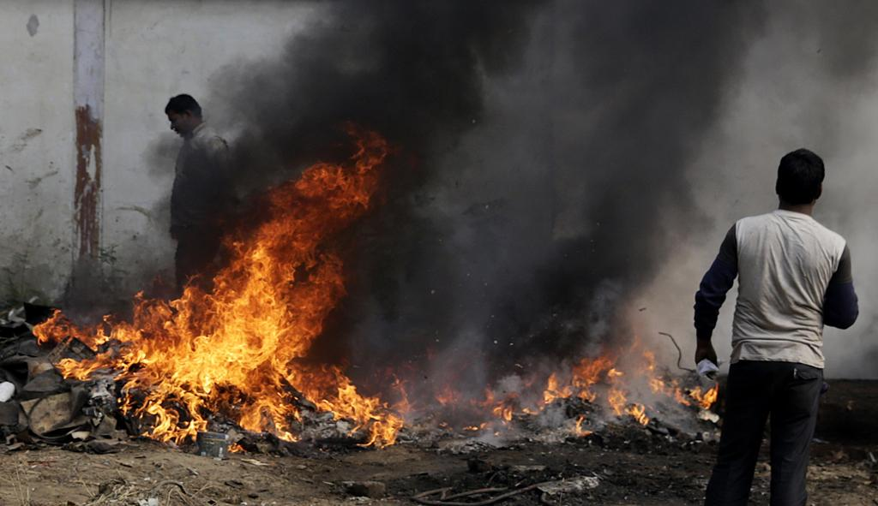
গাড়ীর ধোয়া
ময়লা আবর্জনা পোড়ালে
বায়ু দূষণ

Slide 7
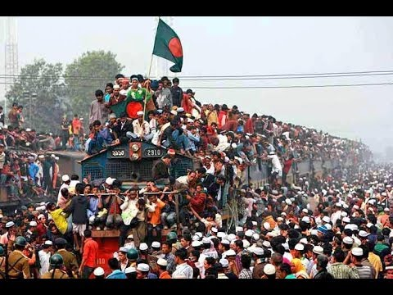
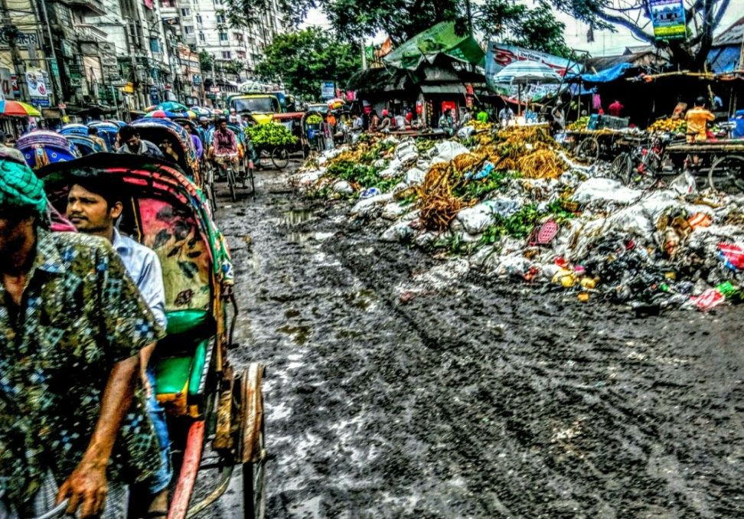
অতিরিক্ত জনসংখ্যা
যেখানে সেখানে ময়লা ফেলা
বায়ু দূষন

Slide 8
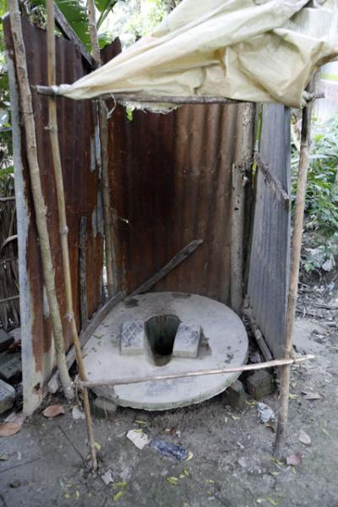
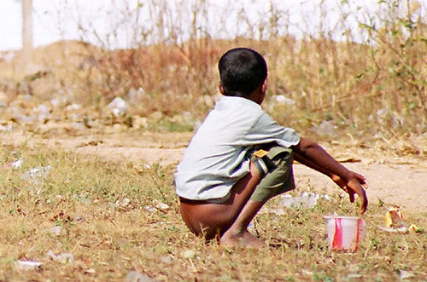
খোলা পায়খানা
খোলা মাঠে পায়খানা করা
বায়ু দুষণ

Slide 9
বায়ু দুষণ
যানবাহনের ধোয়া
ময়লা আবর্জনা পোড়ানোর ধোয়া
অতিরিক্ত জনসংখ্যা
কলকার খানার ধোয়া

Slide 10
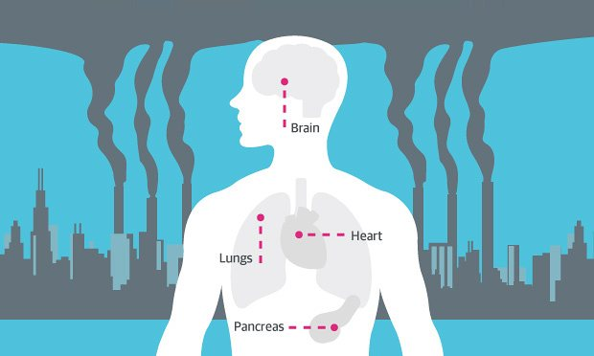
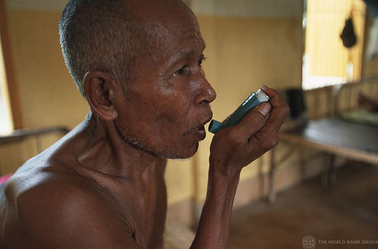
মানব দেহের বিভিন্ন সমস্যা
শ্বাস কষ্ট
বায়ু বাহিত রোগ

Slide 11
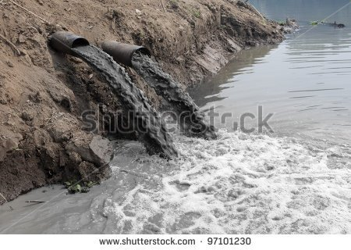
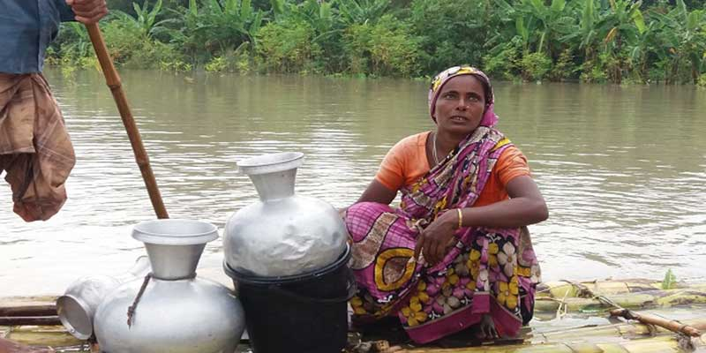
কলকারখানার বর্জ্য
পুকুরে থালাবাসোন ধোয়া
পানি দূষণ

Slide 12
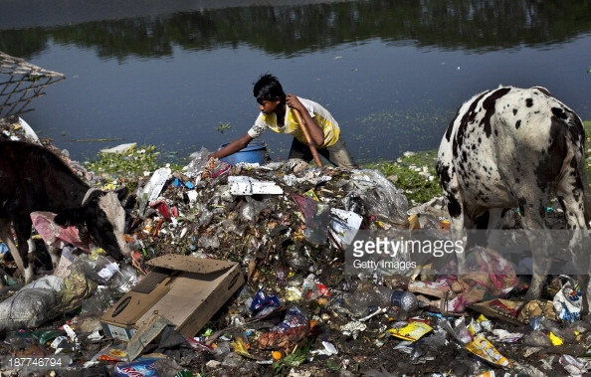
অতিরিক্ত জনসংখ্যা
নদীর পার্শ্বে ময়লাআর্বজনা রাখলে
পানি দূষন

Slide 13
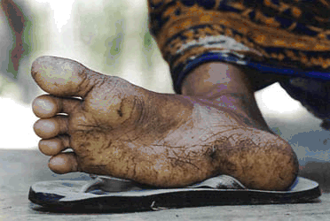
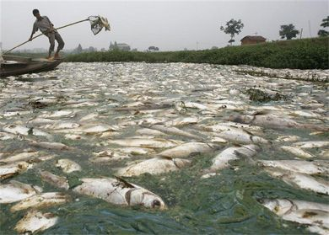
আর্সেনিক
মরা মাছ
পানি বাহিত রোগ

Slide 14
পানি দূষন
পুকুরে থালা বাসোন ধোয়া
কলকারখানার বর্জ্য
নদীর ধারে ময়লা ফেলা
অতিরিক্ত জনসংখ্যা

Slide 15
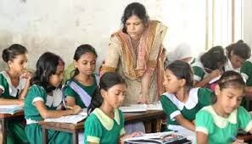
পাঠ্য বইয়ের সংযোগ

Slide 16
দলীয় কাজ
গোলাপ দল-
বায়ু দূষনের পাচঁটি কারণ লিখ।
লাল দল
পানি দূষনে পাচঁটি কারণ লিখ।

Slide 17
সঠিক উত্তর টি খাতায় লেখঃ
ক) কোনটি কারনে বায়ু দূষিত হয়?
১) কীটনাশকের ব্যবহার ২) ইটের ভাটায় ইট পোড়ানো
৩) বৃষ্টির পানি জমে যাওয়া ৪) রাসায়নিক সার ব্যবহার
খ)পানি বাহিত তিন টি রোগের নাম লেখ?

Slide 18
তোমার এলাকায় বায়ু ও পানি কীভাবে দূষিত হচ্ছে,সে সম্পর্কে দুটি তথ্য লিখে নিয়ে আসবে ।

Slide 19
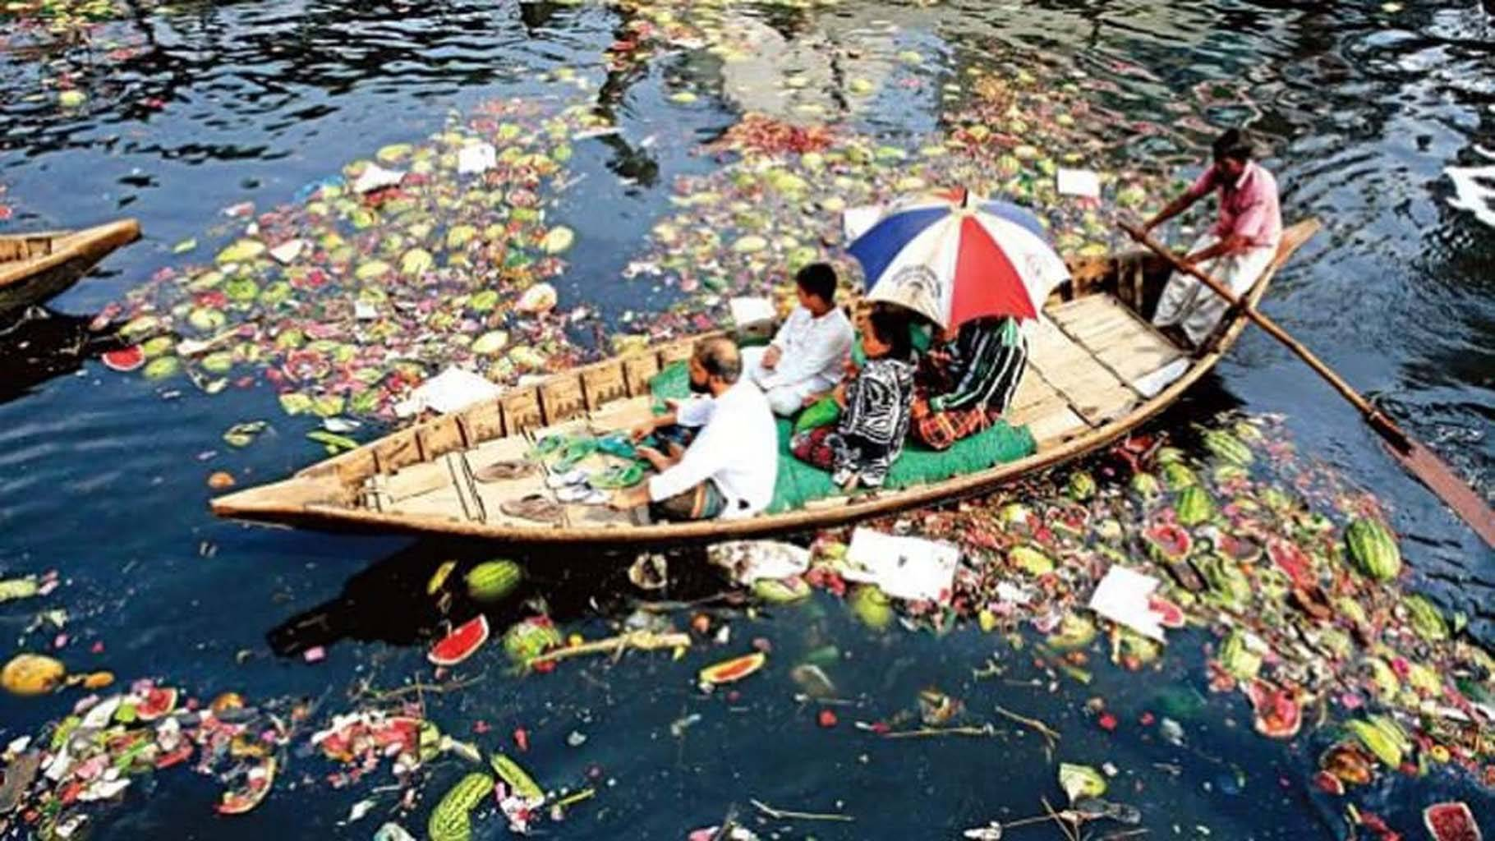
ধন্যবাদ সবাইকে

